Slide 1

美佳肴外卖配送平台系统设计
班级：21软件工程1班
组员：杨晓波、董嘉欣、占庆华
汇报时间: 2024年06月19日

Slide 2





目录

Slide 3


01
项目目的与分工

Slide 4


开发目的
1
提升效率与生产力
开发新系统的主要目的之一是显著提高工作流程的效率和生产力，通过自动化和优化流程，减少人力成本，加快任务执行速度。
满足市场需求
随着市场环境的不断变化，开发新解决方案旨在满足特定市场需求，提供创新功能以吸引用户，确保企业能在竞争激烈的市场中保持领先地位。
2
3
创新技术应用
开发项目的另一个关键目的是探索和利用最新技术，通过集成人工智能、大数据等先进技术，推动产品或服务的创新，实现技术领先优势。

Slide 5
小组分工
1
杨晓波
总体设计、后端实现、Bug修复、集成测试、接口类、方法类
2
董嘉欣 前端页面、需求分析、单元测试、数据库设计、界面设计、说明书
3
占庆华 前端页面、后端Bug修改、说明书编写、需求分析、PPT制作

Slide 6
02
系统技术与功能设计

Slide 7
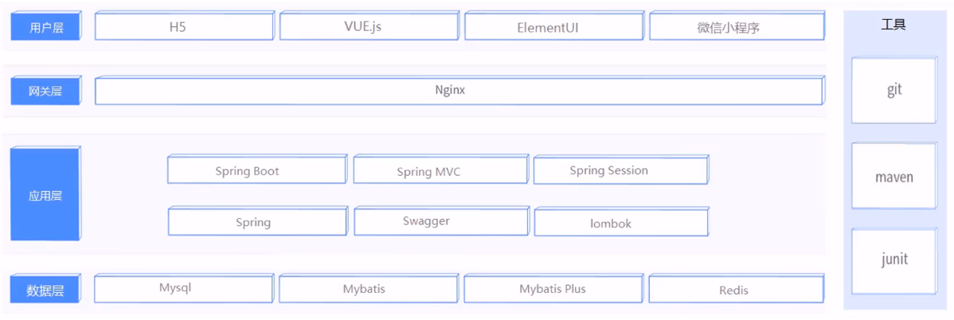
系统技术

Slide 8
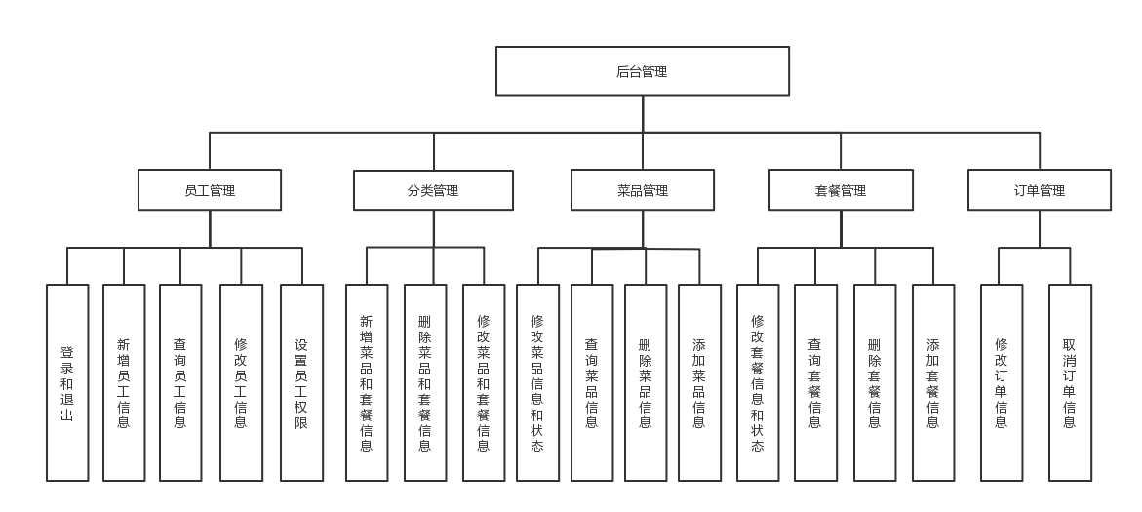
系统功能设计

Slide 9
03
反思与总结

Slide 10
反思与总结
1
前后端交互中的数据格式也是遵循一定规范的，这相较于传统的JSP不分离开发模式，显得更为规范，也降低了项目前后端代码的耦合度，使得前后端分工更加明确；
了解到了一些新的技术，比如对象存储，百度地图接口调用，微信登录详细流程等等；
2
3
回顾整个项目，我们认为作为初写项目的学生来讲，我们面临的最大的问题是：缺乏宏观思想。在写业务代码的时候，通常只能局限于仅仅实现当前业务，并没有思考代码复用性，业务通用性，逻辑顺畅性这些问题。导致写了很多的功能相同的代码。

Slide 11
谢 谢 大 家
Thanks for watching

